Slide 1


HTML
DATA PARSING WITH XPath:
INGEGNERIA DEI DATI:
HOMEWORK 1
Luca Daniel
Lanza Antonio
Notes:
Buongiorno a tutti, io sono Daniel Luca e insieme al mio collega Antonio Lanza vi andremo ad esporre questa breve presentazione che mostrerà il nostro svolgimento del primo homework di ingegneria dei dati assegnato dal professor Merialdo.
Il titolo che leggete sulla slide riassume l’attività principale di tale lavoro (l’obiettivo se vogliamo), ma andiamo con ordine elencando i tre principali step, da noi individuati, che sono stati necessari per completare l’homework:

Slide 2
STEPS
DOWNLOAD DI ALMENO 300 PAPERS RIGUARDANTI UNO STESSO ARGOMENTO
ESTRAZIONE DI TUTTE LE TABELLE DAI PAPERS E CREAZIONE DI CORRISPETTIVI FILE JSON CONTENENTI INFORMAZIONI RILEVANTI RELATIVE ALLE TABELLE ESTRATTE
CALCOLO DI ALCUNE STATISTICHE SUI DATI ESTRATTI
Notes:
1)Il primo passo è consistito nello scegliere un argomento tra quelli proposti dal prof e scaricare almeno 300 papers in formato html riguardanti tale argomento.
2)Il secondo passo ci ha visti impegnati nella estrazione di tutte le tabelle dai suddetti papers e nella successive realizzazione di file json contenenenti alcune informazioni d’interesse contenute nelle tabelle.
3)Il terzo passo infine ci è servito per rilevare alcune importanti statistiche riguardanti I dati estratti.

Slide 3

STEP 1
Raccolta dei papers
Notes:
Analizziamo in dettaglio lo step 1:

Slide 4
TOPIC
Il topic da noi selezionato è la Pose estimation di cui abbiamo scaricato 302 paper in maniera automatizzata dal sito ar5iv.org
Per rendere il procedimento di download dei papers quanto piu scalabile, abbiamo creato un apposito script in python
Notes:
Come argomento dei papers abbiamo selezionato la “Pose estimation” scaricando poco piu di 300 articoli tramite il sito ar5iv.org.
Arxiv.org (con la ‘x’) è un archivio ad accesso libero contenete circa 2,4 milioni di articoli a tema prevalentemente scientifico.
Ar5iv.org invece è un servizio che converte gli articoli presenti su arxiv in documenti web HTML5 permettendo una visualizzazione moderna e reattiva.

Slide 5
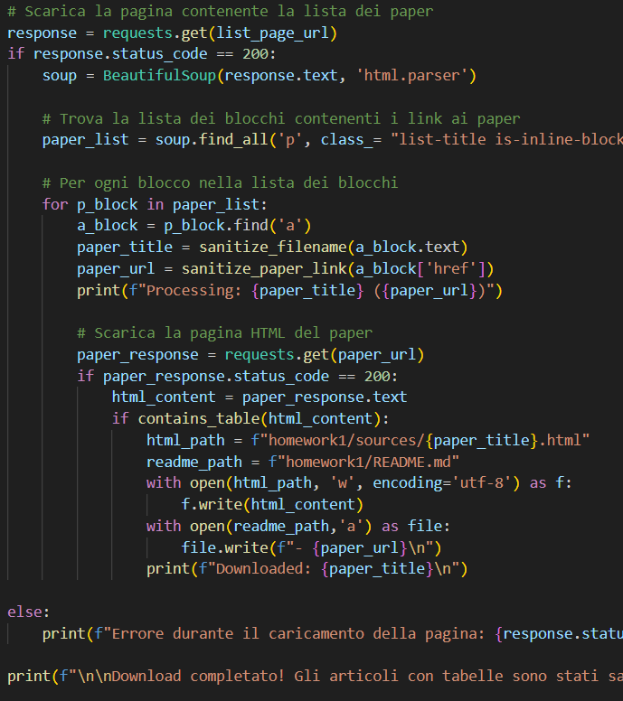



PAPERS DOWNLOADER
Link all’elenco dei paper
Parsing dell’HTML per ottenere la lista dei paper
Per ogni elemento della lista:
Selezionato il riferimento all’HTML di quell’elemento su Ar5iv
Eliminati i caratteri superflui dal titolo del paper
Verificato che contenesse tabelle
Scaricato nella directory sources
Notes:
Per scaricare automaticamente i papers riguaranti la pose estimation abbiamo creato uno script Python apposiatamente:
Come prima cosa abbiamo scaricato la pagina di arxiv contenente la lista dei papers.
Tramite la libreria beautiful soup abbiamo parsato la pagina ottenenedo una rappresentazione ad albero di tale pagina.
Questo ci ha facilitato nell’ottenere tutti i blocchi della pagina che contenessero I link ai vari papers che abbimao salvato nella variabile paper_list.
Per ciascun blocco abbiamo effettuato 2 operazioni di sanificazione: una per rimuovere eventuali caratteri non validi nei nomi dei file e un altra per modificare il link di ciascun paper sostituendo arxiv.org con ar5iv.org.
Avendo adesso a disposizione i paper in formato html controlliamo se il testo html di ciascun paper scaricato conetnga delle tabelle.
Se cio si è verificato abbiamo aggiunto tale paper alla cartella sources.

Slide 6

STEP 2
ESTRAZIONE DELLE INFORMAZIONI E STORAGE NEI .JSON
Notes:
Analizziamo meglio ora lo step 2, ovvero la fase di estrazione delle informazioni dai papers e di creazione di file json:

Slide 7
XPATH
XPath è il linguaggio di XSL che consente di individuare gli elementi e gli attributi di un documento XML sui quali verranno applicate le operazioni necessarie per la presentazione dei dati
In particolare sfrutta la rappresentazione ad albero dei documenti XML per eseguire delle query ed ottenere i nodi dell’albero, ovvero i vari elementi e attributi dei documenti
Nel nostro codice, è stato implementato nella classe XPATH EXTRACTOR
Notes:
XSL(eXtensible Stylesheet Language) permette di visualizzare lo stesso documento XML in formati diversi
Per estrarre rapidamente le informazioni di interesse abbiamo usufruito del linguaggio xpath: {testo sulla slide}

Slide 8
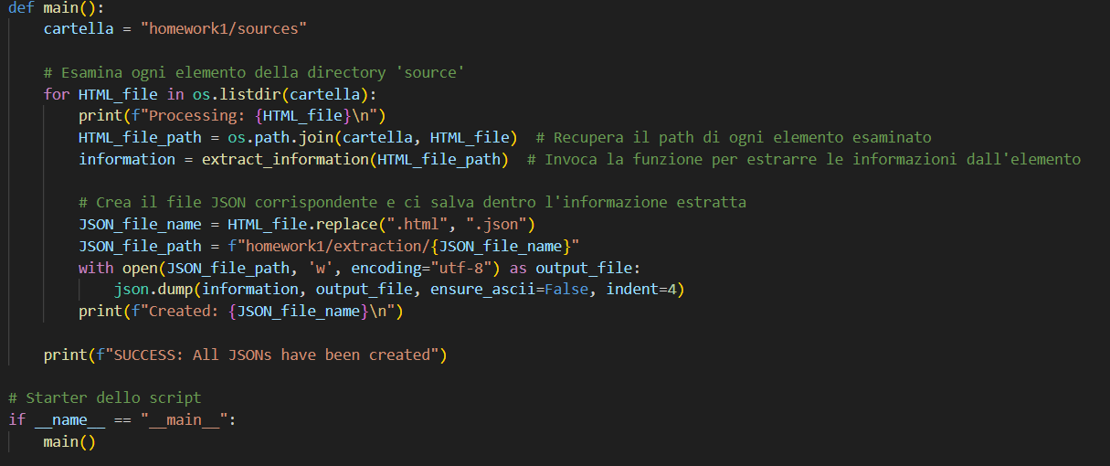
XPATH EXTRACTOR (MAIN FUNCTION)
Analizza ogni HTML scaricato
Per ognuno:
Invoca Extract_Information_Function per estrarre le informazioni utili dall’HTML
Prende il risultato dell’invocazione precedente e lo salva nel corrispettivo .JSON
Notes:
Come possiamo osservare qui ci troviamo nel main e cio che facciamo è invocare per ogni documento HTML una funzione denominata exratct_information che a breve definiremo.

Slide 9
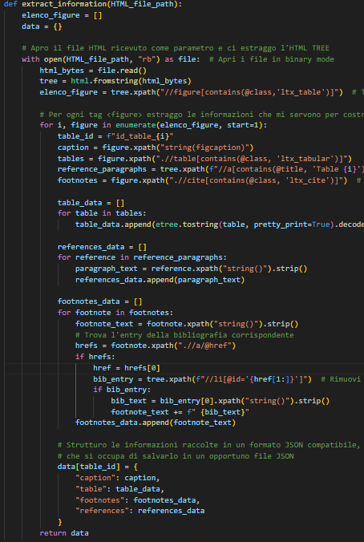
XPATH EXTRACTOR (EXTRACT_iNFORMATION)
Effettua query XPath per estrarre:
Tabelle nel file
Caption di ogni tabella
Contenuto HTML di ogni tabella
Footnotes di ogni tabella
References ad ogni Tabella
Notes:
Qui a voce descriviamo meglio il codice

Slide 10

1). QUERIES PER ESTRARRE LE TABELLE
elenco_figure = tree.xpath("//figure[contains(@class,'ltx_table')]")
for i, figure in enumerate(elenco_figure, start=1):
table_id = f"id_table_{i}"
Notes:
XSL(eXtensible Stylesheet Language) permette di visualizzare lo stesso documento XML in formati diversi

Slide 11
2). QUERIES PER ESTRARRE LE CAPTION DI OGNI TABELLA
elenco_figure = tree.xpath("//figure[contains(@class,'ltx_table')]")
for i, figure in enumerate(elenco_figure, start=1):
table_id = f"id_table_{i}"
caption = figure.xpath("string(figcaption)")
Notes:
XSL(eXtensible Stylesheet Language) permette di visualizzare lo stesso documento XML in formati diversi

Slide 12
3). QUERIES PER ESTRARRE IL CONTENUTO HTML DI OGNI TABELLA
elenco_figure = tree.xpath("//figure[contains(@class,'ltx_table')]")
for i, figure in enumerate(elenco_figure, start=1):
table_id = f"id_table_{i}"
caption = figure.xpath("string(figcaption)")
tables = figure.xpath(".//table[contains(@class, 'ltx_tabular')]")
Notes:
XSL(eXtensible Stylesheet Language) permette di visualizzare lo stesso documento XML in formati diversi

Slide 13
4). QUERIES PER ESTRARRE LE REFERENCES AD OGNI TABELLA
for i, figure in enumerate(elenco_figure, start=1):
…
reference_paragraphs = tree.xpath(f"//a[contains(@title, 'Table {i}')]/ancestor::p")
references_data = []
for reference in reference_paragraphs:
paragraph_text = reference.xpath("string()").strip()
references_data.append(paragraph_text)
Notes:
XSL(eXtensible Stylesheet Language) permette di visualizzare lo stesso documento XML in formati diversi

Slide 14
5). QUERIES PER ESTRARRE LE FOOTNOTES CONTENUTE IN OGNI TABELLA
for i, figure in enumerate(elenco_figure, start=1):
…
footnotes = figure.xpath(".//cite[contains(@class, 'ltx_cite')]")
footnotes_data = []
for footnote in footnotes:
footnote_text = footnote.xpath("string()").strip()
hrefs = footnote.xpath(".//a/@href")
if hrefs:
href = hrefs[0]
bib_entry = tree.xpath(f"//li[@id='{href[1:]}']")
if bib_entry:
bib_text = bib_entry[0].xpath("string()").strip()
footnote_text += f" {bib_text}"
footnotes_data.append(footnote_text)
Notes:
XSL(eXtensible Stylesheet Language) permette di visualizzare lo stesso documento XML in formati diversi

Slide 15
6). FORMATO JSON
data[table_id] = {
"caption": caption,
"table": table_data,
"footnotes": footnotes_data,
"references": references_data
}
Notes:
XSL(eXtensible Stylesheet Language) permette di visualizzare lo stesso documento XML in formati diversi

Slide 16

STEP 3
STATISTICHE SUI DATI

Slide 17
VALORI OTTENUTI:
Totale tabelle Estratte:
1496
Totale footnotes Estratti:
5087
Totale references Estratte:
1408
Percentuale di Tabelle senza Footnotes:
48.32 %
Percentuale di Tabelle senza References:
34.29 %
Numero Medio di Tabelle per ogni file:
4.95

